Slide 1
Владимир 2 Всеволодович Мономах
Ковалева Анна 113 группа

Slide 2
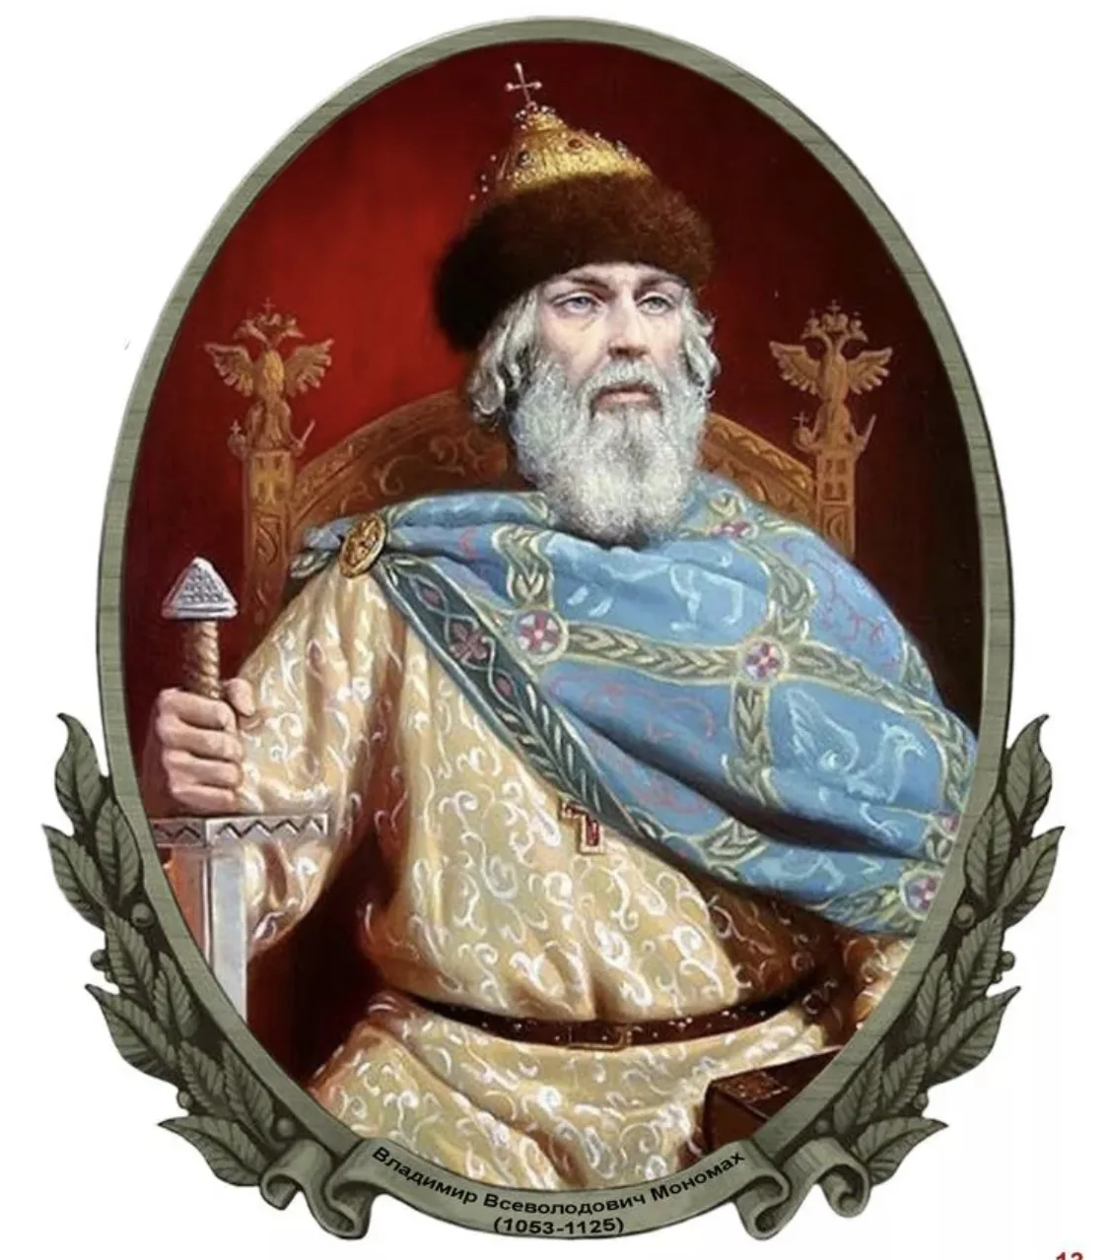
Биография.
Родился 26 мая 1053 года в Переяславле.
Отец — переяславский князь Всеволод Ярославич, сын великого князя Ярослава Мудрого.
Мать — предположительно, дочь византийского императора Константина IX Мономаха. В дальнейшем Владимир взял себе прозвище рода матери, которое в переводе означает «единоборец».
До 1093 года в основном был вассалом своих дядьев и отца, правил в Ростове, Смоленске, Волыни, Чернигове и Переславле.
После смерти отца в 1093 году Владимир мог занять киевский престол, но, не желая войны, добровольно уступил власть двоюродному брату Святополку Изяславичу. При этом Мономах сохранил власть в Чернигове, в Ростове и Смоленске, а также не позволил сыну Святополка занять Новгород, оставив это место за своим сыном.
После смерти Святополка в 1113 году Владимир Мономах стал великим князем киевским.
Умер 19 мая 1125 года близ Переяславля, был погребён в Софийском соборе Киева рядом с отцом.

Slide 3
Личная биография.
Мономах был трижды женат. Первой женой была Гита, дочь английского короля Гаральда, имя второй жены неизвестно, известно лишь, что она скончалась 8 мая 1107 года, третьей женой — княгиня Евфимия.
От первой жены у Владимира Мономаха было пять сыновей: Мстислава, Ярополка, Вячеслава, Георгия (Юрия) и Андрея. От второй жены были дети — Изяслав, Ростислав, Роман, Глеб, Святослав. Третья жена родила Изяслава и Ростислава. Дочери Мономаха — Мария (Марина), Евдоксия, Евфимия, Агафья.

Slide 4
Военное дело.
«Каждый держит отчину свою.»
Эту фразу, Владимир в 1097 году назвал принципом (компромиссом), который привел к перемирию противоречных тенденций разных земель, например: стремление князей к независимости и необходимость поддерживать единство перед лицом внешних угроз.
В 1076 году совершил поход в Силезию и Чехию, в 1077 году принял участие в войнах Всеволода с Всеславом Полоцким.
В конце 1070-х — начале 1090-х совершил 12 успешных походов против половцев и в 1080 году — против торков.
С 1093 года Мономах — союзник великого князя Киевского — Святополка Изяславича, принимал участие во всех его боевых походах.
В 1096 году на Русь было совершено крупное нападение половцев — Мономах разбил у Зарубинского брода на Днепре хана Тугоркана, а в 1107 году вместе с другими князьями разгромил хана Боняка.
Именно при Мономахе Русь перешла от оборонительных действий к наступательным операциям. К началу 1120-х годов донская группировка половцев отступила от границ Руси к Северному Кавказу.

Slide 5
Спасибо за внимание!

